Slide 1
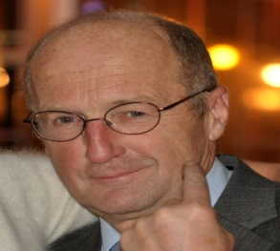
Critères de choix d’une receveuse pour un transfert d’embryon
Professeur honoraire Christian Hanzen
Université de Liège
Consultant RumeXperts
https://www.facebook.com/Theriogenologie/
https://www.facebook.com/RumeXperts
https://www.glossairereproduction.be
Epinal 25 janvier 2025
Formation organisée
par la société Elitest

Slide 2
De quoi allons-nous parler ?
Un état des lieux sur l’utilisation des biotechnologies de l’embryon
Le corps jaune, d’où vient-il ?, à quoi sert-il ?
Comment identifier les corps jaunes manuellement ?
L’embryon et la période embryonnaire, de quoi parle-t-on ?
Quels dialogues entre l’utérus et l’embryon pour une implantation réussie ?
Quels sont les facteurs de réussite d’un transfert d’embryon ?
Quels traitements possibles pour réussir un transfert d’embryon ?
Comment identifier par échographie un corps jaune de qualité ?
L’écho-Doppler : principes de base et applications possibles en reproduction bovine.

Slide 3
Ce que vous devriez connaître et comprendre à la fin de l’exposé
20 % des embryons sont produits in vivo
84 % des embryons produits concernent les races laitières
6 embryons sont en moyenne récoltés
66 % des embryons récoltés sont transférables
Il ne peut y avoir de bon corps jaune sans un bon follicule
Un transfert correspond à la présence d’un follicule dominant
Un « bon » CJ a un diamètre > 20 mm
Le corps jaune cavitaire n’est pas pathologique
Le kyste folliculaire ou lutéinisé a un diamètre > 25 mm
Il ne faut pas confondre embryon et fœtus
Il ne faut pas confondre mortalité embryonnaire et avortement
En 20 jours, la longueur de « l’embryon » est multipliée par 1.300 (0,15 mm à 20 cm)
Progestérone, trophoblastine et PAG sont les acteurs essentiels du dialogue entre l’embryon et l’utérus
On se trompe une fois sur 4 quand il s’agit de confirmer manuellement la présence ou l’absence de corps jaune
L’échographe est un outil indispensable pour sélectionner une receveuse
L’écho-Doppler est un outil de mesure de la vascularisation d’un follicule corps jaune ou utérus
La synthèse de progestérone est proportionnelle au degré de vascularisation du corps jaune.
Au moment du transfert (J7) l’analyse du flux sanguin du CJ permet de pronostiquer une gestation.
Au 21ème jour de gestation, l’écho-Doppler permet plus d’identifier les animaux non-gestants que gestants.
Le recours à l‘écho-Doppler requiert une réelle expertise

Slide 4
Un état des lieux sur l’utilisation des biotechnologies de l’embryon

Slide 5
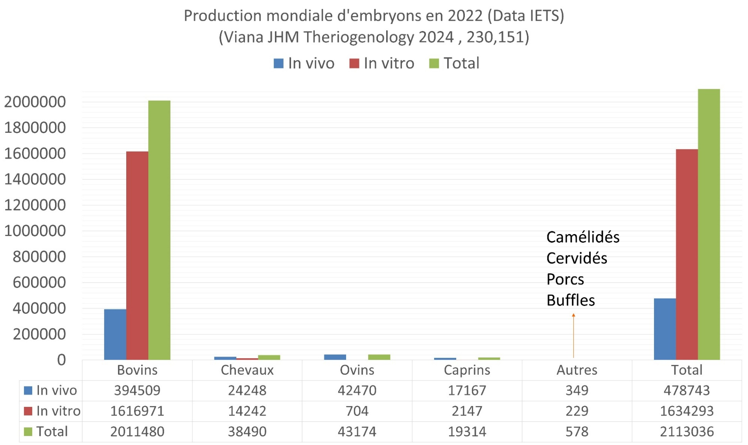
Evolution depuis 5 ans
Chevaux : + 480 %
Chèvres : + 162 %
Brebis : + 37 %

Slide 6
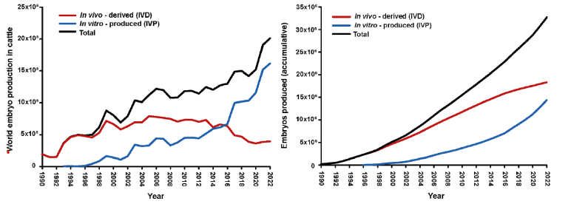
Production in vivo et in vitro d'embryons(Viana Theriogenology 2024)
Production annuelle d’embryons
in vivo et in vitro (x 100.000)
Production cumulée d’embryons
in vivo et in vitro (x 1.000.000)
1.616.971
(80 %)
394.000
En 2017 les embryons in vitro > embryons in vivo

Slide 7
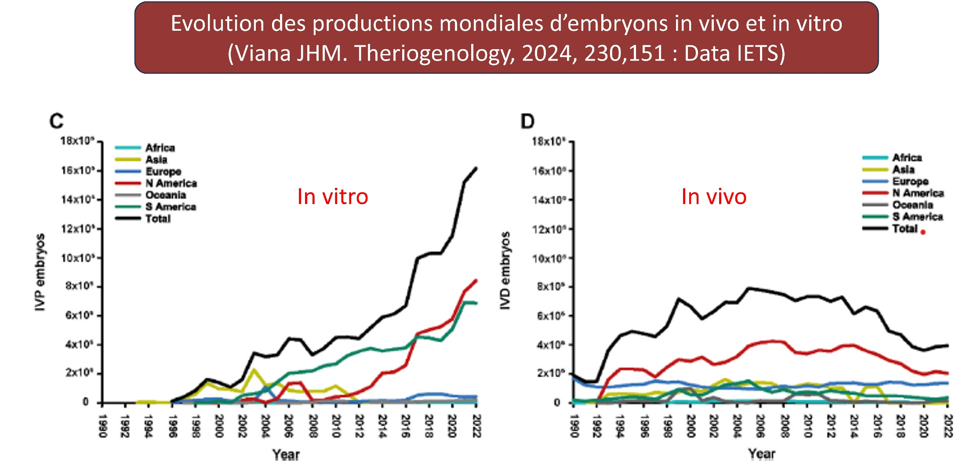
x 100.000
x 100.000

Slide 8
Production in vivo et in vitro d'embryons transférables en Europe (Data AETE 2020)
 | VL | VV
F | 3.486 | 7.642
G | 4.012 | 4.751
It | 1.876 | 2.263
PB | 1.590 | 1.594
UE 28 | 22.628 | 35.144
Sexage d’embryons : 7086 (5 %)
Genotypage d’embryons : 5846 (3 %)
Cheptel bovin (2020) x 1000
2019 France
7.000.000 IA
49,2 %
83 %
0,06 %

Slide 9
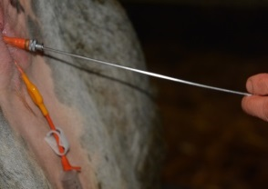
Distribution (%) des récoltes d’embryons en Europe par spéculation (Data AETE 2020)
 | Tot | FR | GE | IT | PB
N récoltes total | 20436 | 6142 | 3602 | 2576 | 2246
% du total | 100 | 30,1 | 17,6 | 12,6 | 11,0
Sperme sexé : Lait 20 % et Viande : 5 %

Slide 10
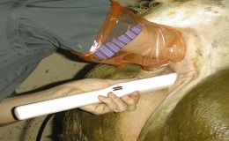
Distribution (%) des sessions d’OPU en Europe par spéculation (Data AETE 2020)
 | Tot | FR | GE | IT | PB
N total OPU | 9990 | 788 | 2495 | 182 | 5495
% | 100 | 7,9 | 25,0 | 1,8 | 55,0

Slide 11
Production moyenne d’embryons par récolte en Europe (Data AETE 2020)
66 % d’emb transférables
Lait : 6,1 et Viande : 6,6

Slide 12
Production moyenne d’ovocytes et d’embryons par OPU en Europe (Data AETE 2020)

Slide 13
Que devriez-vous retenir ?
En France
94 % des embryons sont produits in vivo
84 % des embryons produits concernent les races laitières
6 embryons sont en moyenne récoltés
66 % des embryons récoltés sont transférables

Slide 14
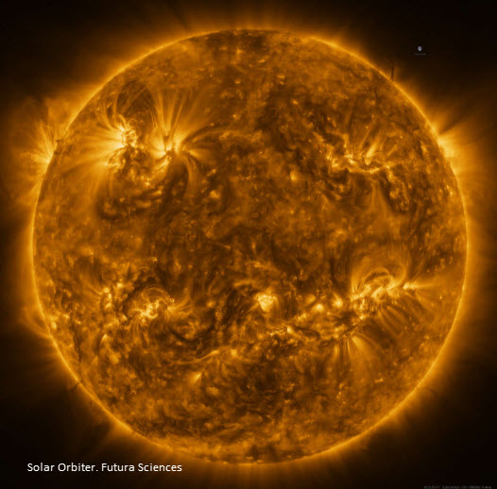
  Le corps jaune,
  d’où vient-il ?, à quoi sert-il ?

Slide 15
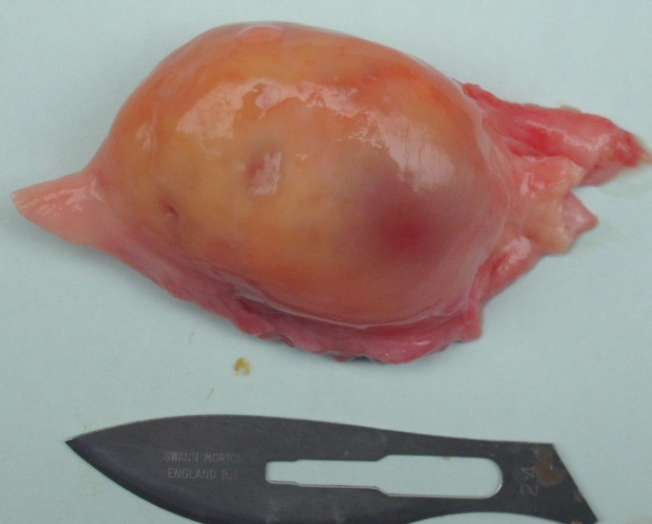
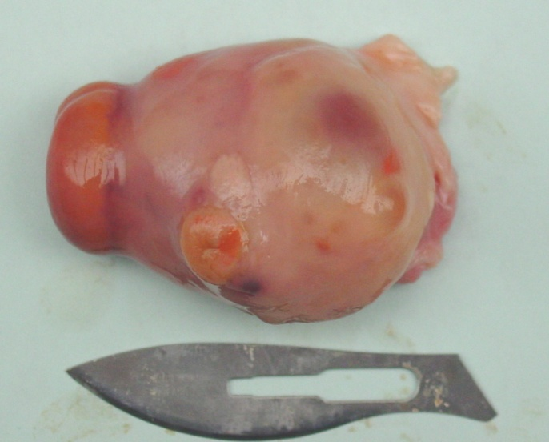
L’ovaire : deux types de structures
Follicule
Corps jaune
Hémorragique
De dioestrus
Atrétique
Cavitaire
Hormone: progesterone
Non cavitaires : < 2 mm
Cavitaires : 2 to 25 mm
Contient l’ovocyte
Hormone : oestradiol

Slide 16
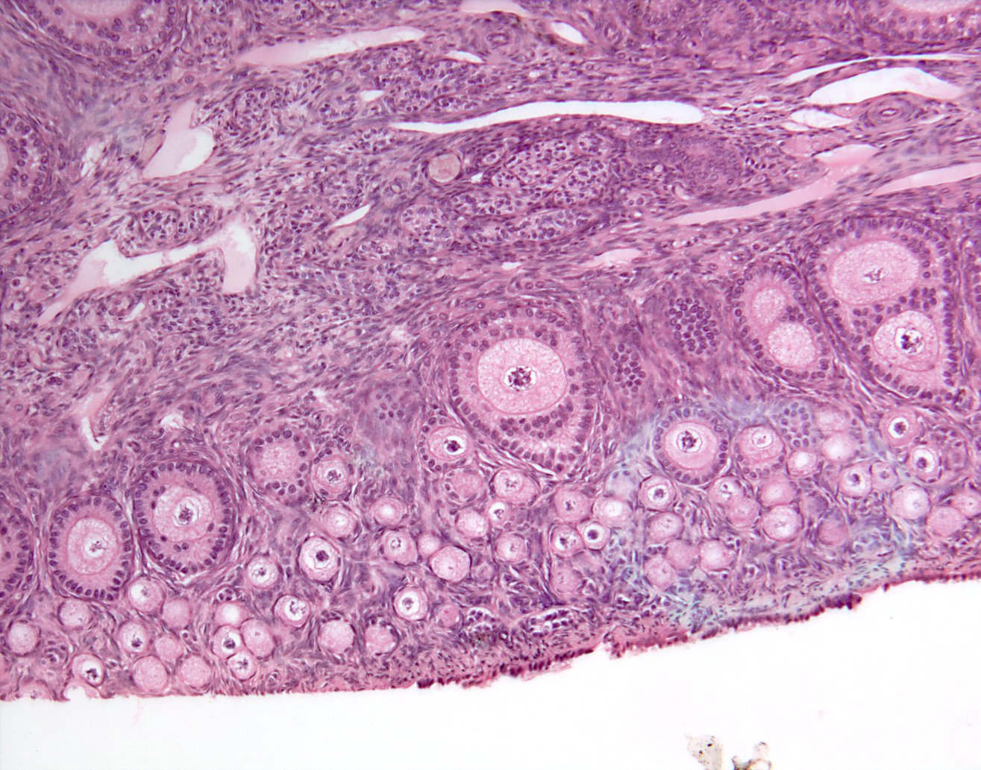
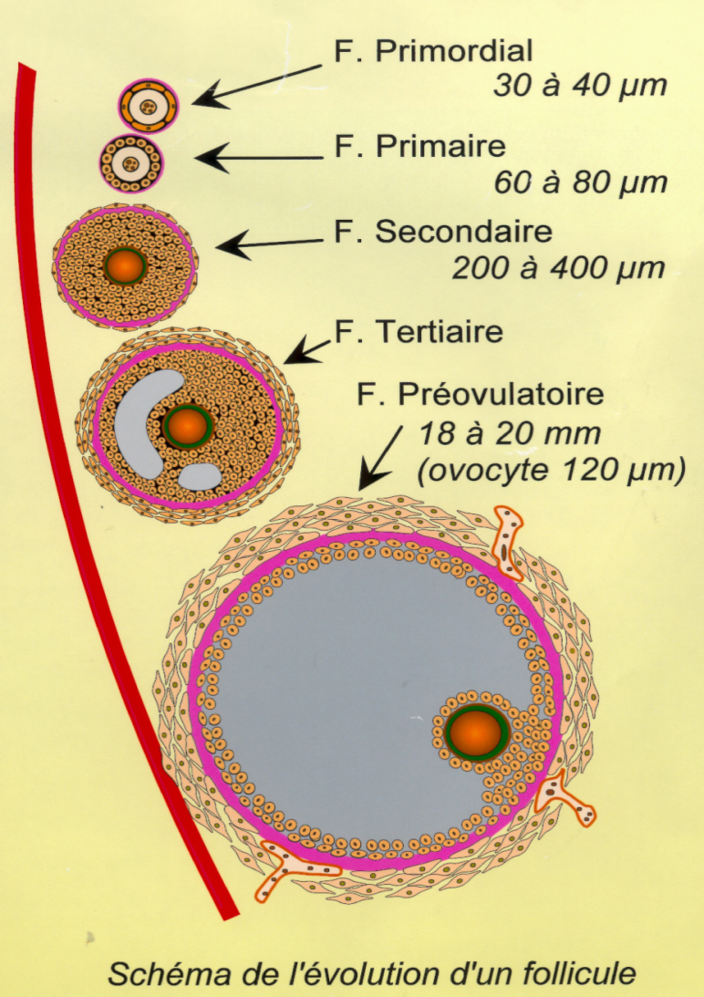
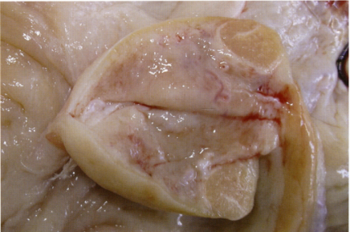
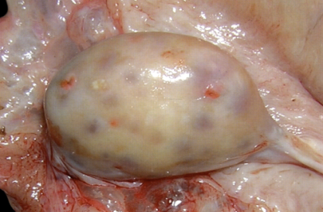
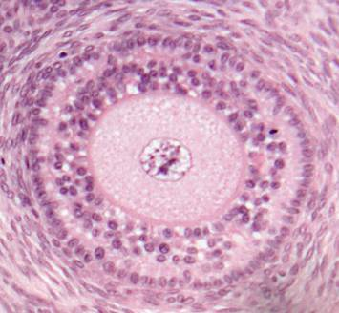

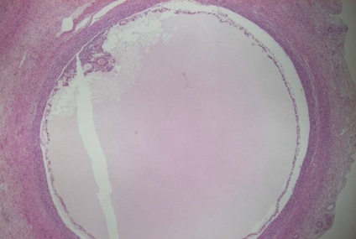
Follicules non cavitaires
1
1
2
2
3
3
4
4
Follicules cavitaires

Slide 17
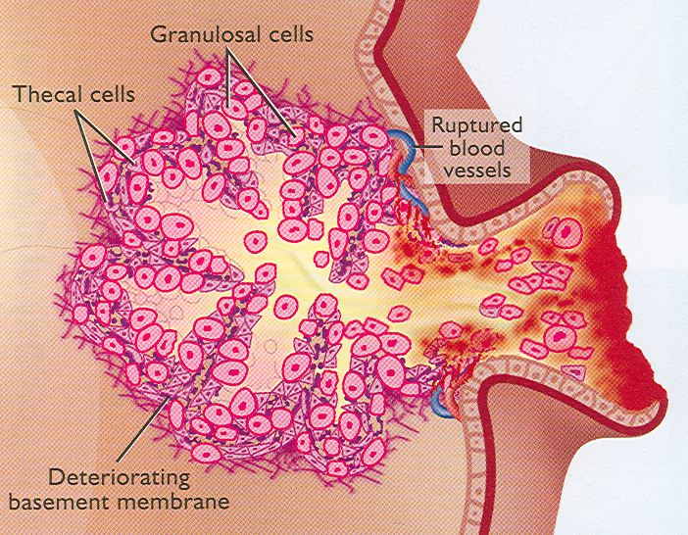
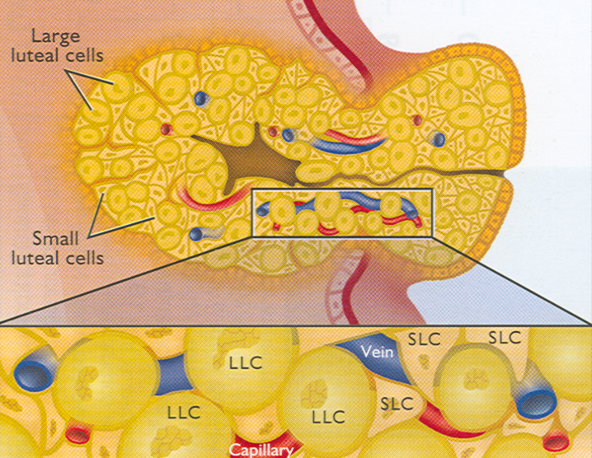
Lutéinisation
Rupture vasculaire et caillot
Mélange des cellules de la granuleuse
et de la thèque interne
Granuleuse : grandes cellules lutéales (LLC)
Progestérone
Ocytocine
Relaxine
Thèque interne : petites cellules lutéales (SLC)
Progestérone

Slide 18
Les deux vagues folliculaires au cours du cycle chez la vache
mm
Oest
Metoestrus
Dioestrus
Pro/Oest
20
19
18
CJ hémorragique
CJ de dioestrus
17
16
15
Ovulation
14
12
12
11
10
9
8
7
6
5
4
3
Réserve
folliculaire
2
-3
-2
-1
0
1
2
3
4
5
6
7
8
9
10
11
12
13
14
15
16
17
18
19
20
21
0
Follicules recrutés < 8 mm
Follicule dominant (> 8 à 10 mm)
Emergence des deux vagues
Follicule en atrésie
Stade de la déviation
Notes:
Durant la gestation, la phase de multiplication des ovogonies aboutit à la constitution à la naissance d’un stock de follicules primordiaux (1) dont le nombre chez la vache est compris entre 200 et 250.000 soit 4 à 5 fois moins que chez la femme. Ce stock reste relativement constant durant les 4 premières années suivant la naissance puis diminue progressivement. Ces follicules primordiaux ont un diamètre compris entre 30 et 40 microns. Au stade secondaire et surtout tertiaire, une cavité apparaît. Il devient alors possible d’identifier par échographie ces follicules de diamètre compris entre 2 et 4 mm. Chez la vache comme chez bien d’autres mammifères, la croissance folliculaire se développe sous la forme de vagues. Au cours d’un cycle de 21 jours, on observe deux vagues. La présence d’une troisième vague n’est pas rare. Elle a pour effet d’allonger de quelques jours la durée moyenne d’un cycle (24 vs 21 jours). Lorsque le cycle comporte deux vagues, l’émergence d’une vague apparaît aux jours 1 (2) et 11 (3) du cycle. Le jour 0 correspondant à celui de l’oestrus. Par émergence on entend le moment ou par échographie, il est possible de distinguer dans la masse des follicules recrutés (4) celui qui va devenir dominant (5). Au cours des 2,5 jours suivant l’émergence d’une vague, les futurs follicules dominants et dominés sélectionnés poursuivent leur croissance (6). Le follicule dominant atteint à ce moment le diamètre moyen de 8 voire 9 mm (7) dans l’espèce Bos taurus (Sartori et al. J.Dairy Sci 2004,87,905) et de 6 mm dans l’espèce Bos indicus (Sartorelli et al. Theriogenology 2005, 63,2382). Ce moment est qualifié de « déviation folliculaire » (follicular deviation) et caractérise le moment ou le follicule dominant va pouvoir clairement se distinguer des autres follicules en croissance. Ainsi son diamètre est-il supérieur de 2 mm à celui des autres follicules sélectionnés. Le follicule poursuit sa croissance jusqu’à atteindre un diamètre de 10mm (8). Cliniquement, cette dominance peut être identifiée par échographie, ou encore par écho-Doppler pour identifier des changements de la vascularisation du follicule ou encore par dosage des hormones telles l’oestradiol ou l’inhibine du liquide folliculaire (Beg et al. Biol Reprod 2002,66,120). Cette dominance est donc tout à la fois morphologique cad exercée par le plus gros follicule et physiologique car elle entraîne un arrêt du développement des follicules dominés qui passent par une phase statique (9) avant de s’atrésier (10). Cette dominance physiologique implique également l’apparition au niveau de la granuleuse de récepteurs à l’hormone LH qui va prendre le relais de la FSH pour assurer la suite de la croissance du follicule dominant. La période de dominance physiologique est plus courte que celle de la dominance morphologique. Cliniquement, l’identification de plus de 10 follicules de diamètre compris entre 3 et 8 mm permet d’exclure la présence d’un follicule physiologiquement dominant (Bungartz et Nieman 1994). La croissance du follicule dominant se poursuivra jusqu’à atteindre un diamètre maximal de 16 mm dans l’espèce Bos taurus (11) (Ginther et al. Biol Repro 1996,55,1187). Y fait suite une phase de plateau dite statique d’une durée de plus ou moins 6 jours (12) au terme de laquelle le follicule dominant va entamer sa régression (13). Attendu la diminution progressive de la synthèse d’oestradiol par le follicule dominant, on assiste à une nouvelle libération de la FSH et l’apparition au jour 10 d’une nouvelle émergence folliculaire (14). Celle-ci ne peut s’observer tant que la follicule dominant de la vague précédente est en phase de croissance ou de plateau. Cette nouvelle vague se développe comme la précédente (15) en passant par le dominance d’un nouveau follicule (16) qui va réprimer la croissance des follicules subordonnés (17) qui vont s’atrésier (18). Le follicule poursuit sa croissance (19). En prooestrus, il n’est plus sous l’influence progestéronique, il peut donc étant donné la libération massive de la LH terminer sa croissance (20) puis ovuler (21).
Au cours du cycle, la population folliculaire se distribue donc en plusieurs classes hormis celle des follicules de la réserve. Une première classe est constituée des follicules recrutés (22). Leur diamètre est de 2 à 4 mm. Une seconde classe est constituée des follicules en croissance (23). Ces follicules peuvent potentiellement devenir le follicule ovulatoire. Leur diamètre est compris entre 6 et 10 mm. La troisième classe fait référence au follicule dominant (24). Son diamètre est compris entre 10 et 16 mm. Enfin, peut-on également identifier le follicule preovulatoire d’un diamètre supérieur à 15 mm (25). Il va persister sur l’ovaire durant 5 à 6 jours avant de régresser (26) ou d’ovuler (27).
Cows as in many other mammals, follicular growth develops in the form of waves. During a 21-day cycle, there are usually two waves. The first wave emerge from the stock of primordial follicles at day 1 and the second at two 11. Such recruted, emerging follicles can be distinguished by ultrasonography.
During the 2.5 days of the emergence of a wave, the future dominant follicle is selected and continue to grow (6). The others non selected follicles undergoes atresia.
The diameter of the dominant follicles at this time is between 8 and 9 mm (7) that’to say 1 or 2mm higher than the other selected follicles. This moment is called follicular deviation.
The follicle continues to grow until they reach a diameter of 10mm (8).
The growth of the dominant follicle will continue until reaching a maximum diameter of 16 mm.
After and during more opr less 6 days, the dominant follicles goes through a static phase followed by atresia.
This atresia is followed by a new wave
In proestrus, the dominant follicle of the second wave continue his growth until ovulation.

Slide 19
Que devriez-vous retenir ?
Il ne peut y avoir de bon corps jaune
sans un bon follicule
Un transfert correspond à la présence d’un follicule dominant

Slide 20
  Le corps jaune : Comment l’identifier par palpation manuelle ?

Slide 21
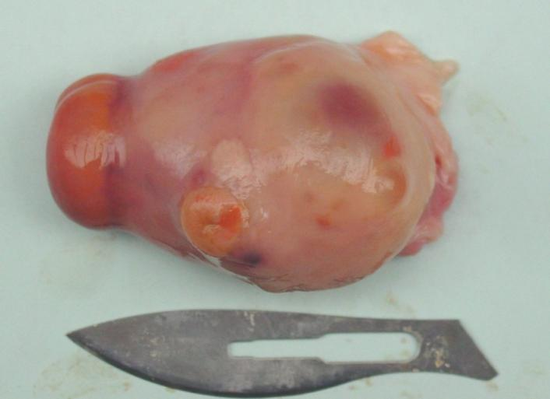
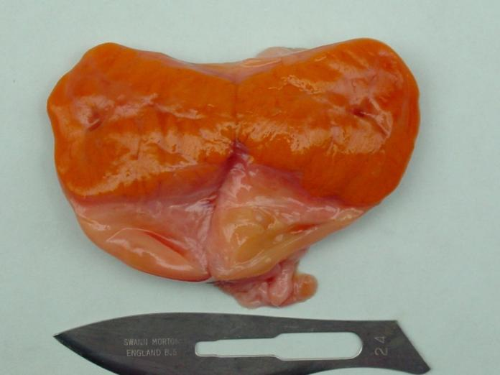
Le corps jaune de dioestrus
Ovaire non incisé
Ovaire et CJ incisé

Slide 22
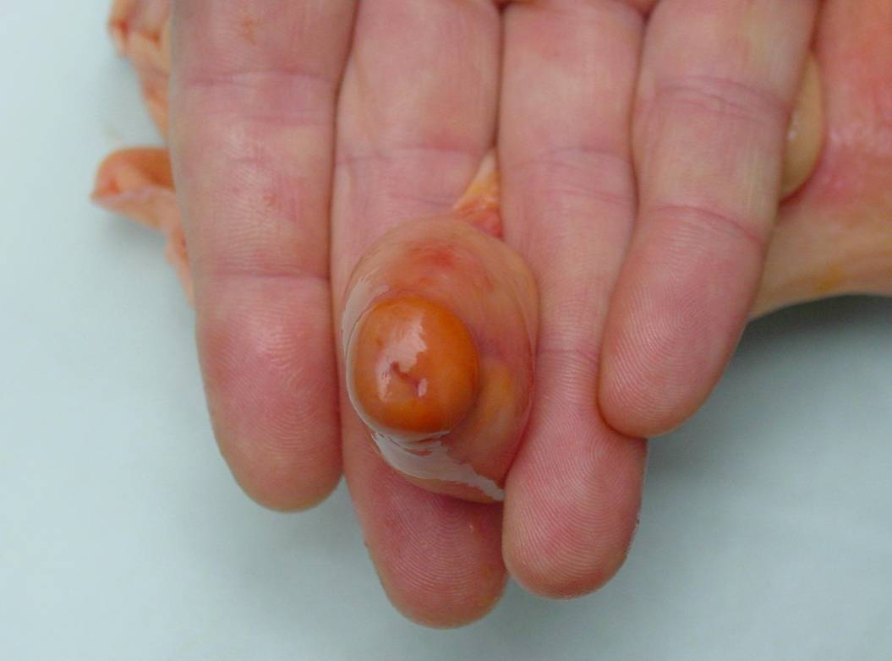
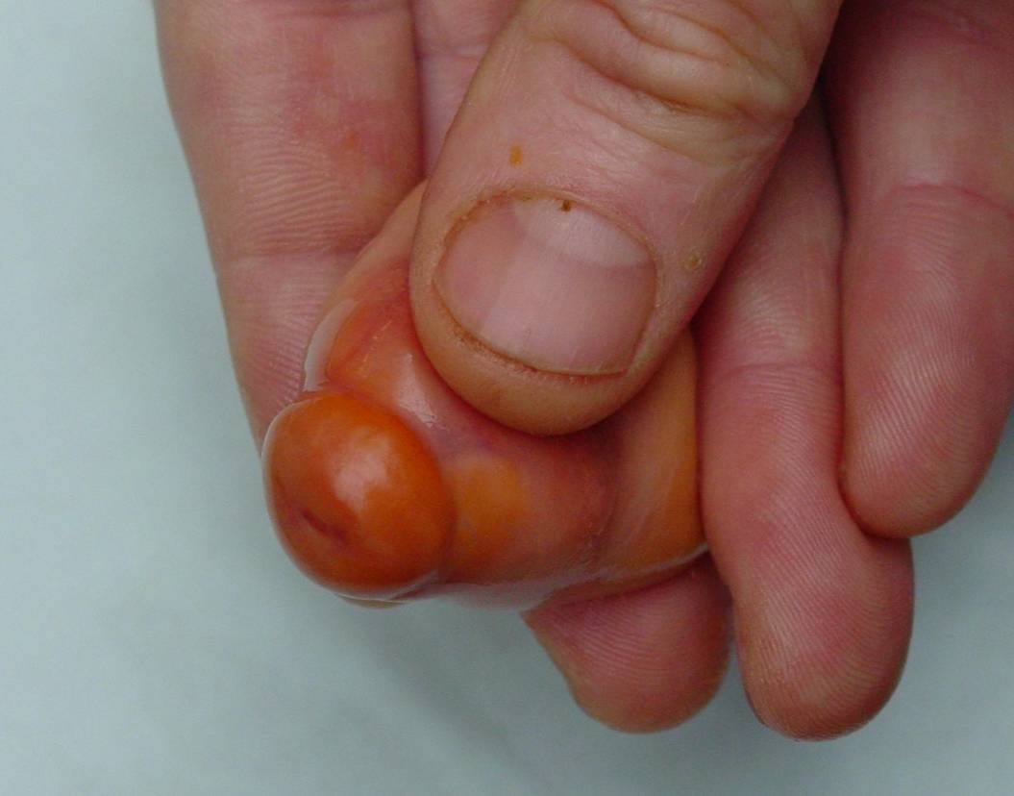
Il ne saurait y avoir de bonne palpation sans bonne préhension

Slide 23
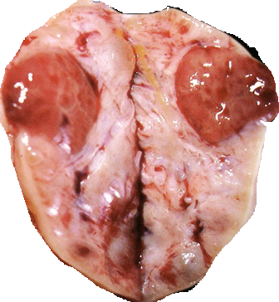
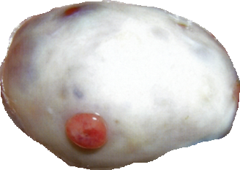
Le corps jaune hémorragique
= structure de consistance molle de diamètre inférieur à 2 cm (palpable si > 5 mm) présentant ou non une papille
Intra et extraovarien ou intraovarien
Metoestrus (6J)
Non réceptif à la PGF2a
CJH
CJH
Surface lisse, Surface granuleuse
Photos Manuel Fernandez Sanchez, Ceva Santé Animale

Slide 24
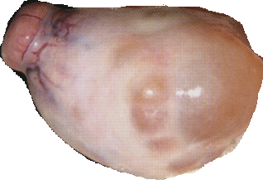
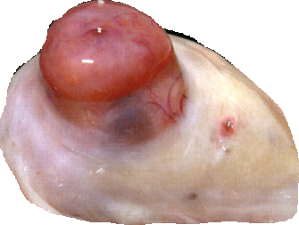
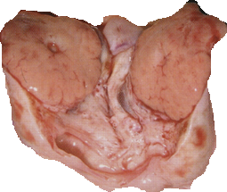
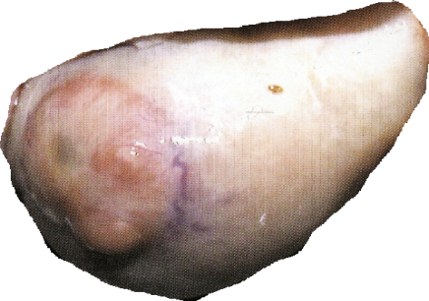
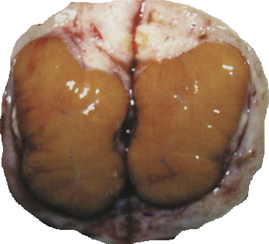
Le corps jaune de dioestrus
CJ de dioestrus (>=2 cm)
Sensible à la PGF2a
Extraovarien ou intraovarien
Zone lisse et ferme
Bouchon de champagne ou pas
CJ
CJ
Surface lisse, Surface granuleuse
Photos Manuel Fernandez Sanchez, Ceva Santé Animale

Slide 25
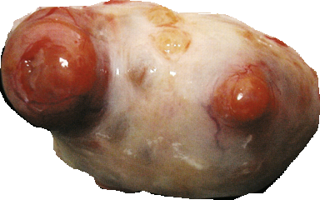
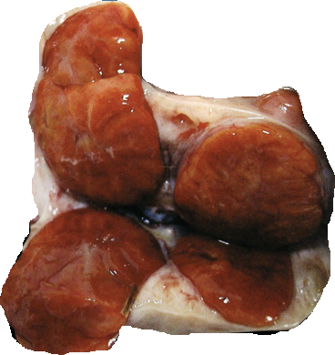
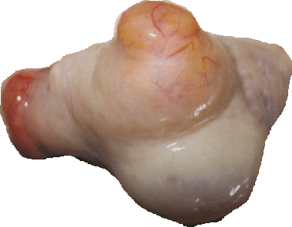
Les corps jaunes de dioestrus
= signe d’ovulations multiples et donc de gémellité possible
Photos Manuel Fernandez Sanchez, Ceva Santé Animale

Slide 26
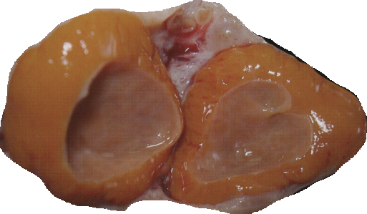
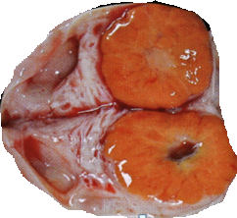
Le corps jaune cavitaire
= structure à surface lisse et de consistance ferme (hépatique), de diamètre compris entre 2 et 3 cm, présentant dans 60 % des cas une cavité de diamètre variable. La présence de cette cavité donne au CJ une consistance plus molle.
Cette structure appelée à tort corps jaune kystique n’a pas de signification pathologique.
CJ cavitaire intra ou intraovarien
Vache cyclée ou gestante
Cavité moins régulière que celle du kyste folliculaire lutéinisé
Présence de bandes de fibrine (plus échogènes)
Cavité de 2 à 22 mm de diamètre (35 % > 10 mm, 52 % : 6 à 10 mm et 13 % : 2 à 5 mm)
Constat échographique
Surface lisse, Surface granuleuse
Photos Manuel Fernandez Sanchez, Ceva Santé Animale

Slide 27
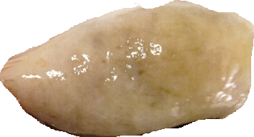
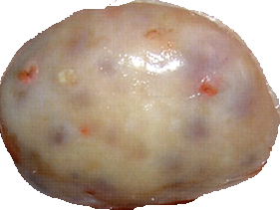
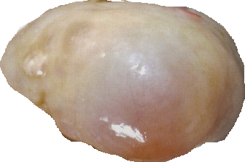
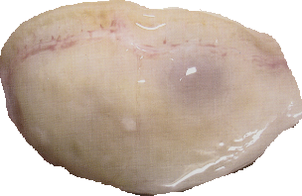
Les follicules
Structure lisse et dépressible de diamètre compris entre 1 et 2,5 cm. Les follicules de diamètre < 1 cm sont peu palpables
- Ovaires petits et lisses
- Absence de recrutement/croissance folliculaire
- Etat d’anoestrus de type 1 si bilatéral
Ovaires granuleux
Absence de croissance folliculaire jusqu’au stade de dominance
Etat d’anoestrus de type 1 si bilatéral
F
Croissance jusqu’au stade de dominance mais pas d’ovulation
Follicule palpable (> 1 cm)
Etat d’anoestrus de type 2 si ovaire contralatéral granuleux ou lisse
Surface lisse, Surface granuleuse
Photos Manuel Fernandez Sanchez, Ceva Santé Animale

Slide 28
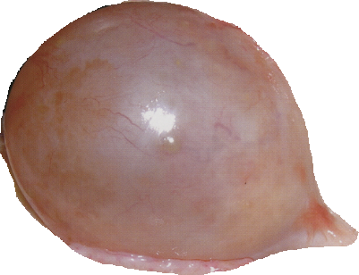
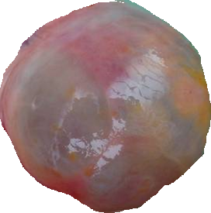
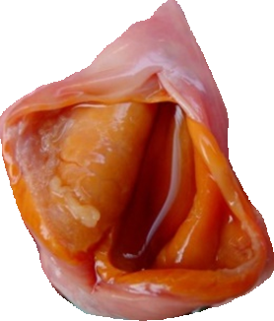
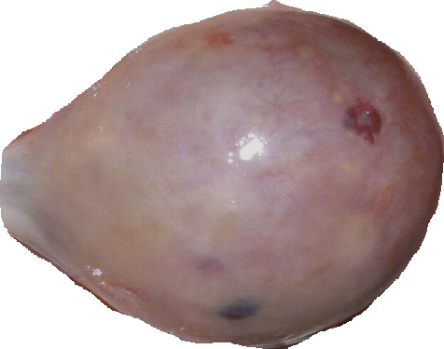
= Structures ovariennes lisses, de diamètre ≥ 25 mm plus (kyste folliculaire : KF)
ou moins (kyste folliculaire lutéinisé : KFL) dépressible.
Ces structures traduisent une absence d’ovulation.
KF : diamètre de 31 à 33 mm et paroi < 3 mm (Hanzen et Bascon 2007)
KFL : diamètre 35 à 39 mm et cavité de 24 à 49 mm et paroi de 3 à 9 mm
Diagnostic différentiel par échographie
Les kystes
ovariens
KF
KF
KF
KFL
KFL
KFL
Photos Manuel Fernandez Sanchez, Ceva Santé Animale

Slide 29
Que devriez-vous retenir ?
Un « bon » CJ a un diamètre > 20 mm
Le corps jaune cavitaire n’est pas pathologique
Le kyste folliculaire ou lutéinisé a un diamètre > 25 mm

Slide 30
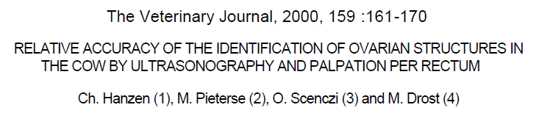
Degré d ’exactitude du diagnostic du corps jaune
Palpation manuelle / progestérone
  Valeur prédictive + (présence) : 79 %
  Valeur prédictive - (absence) : 75 %
Echographie / dissection des ovaires
  Valeur prédictive + (présence) : 81 à 100 %
  Valeur prédictive - (absence) : 98 %
Palpation et échographie
  Sans valeur pour diagnostiquer corps jaune hémorragique ou en régression
http://hdl.handle.net/2268/8976

Slide 31
  Le corps jaune : Comment l’identifier par échographie ?

Slide 32
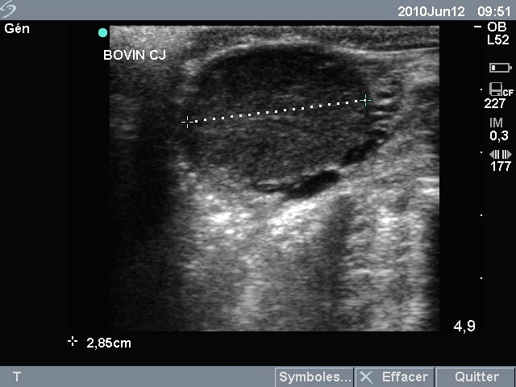
1
2
3
1 . Limite approximative de l’ovaire
2. Contour du CJ
3. Follicule : (zone anéchogène )
Image échographique du Dr. B. Gabriel
Notes:
Ligne rose : contour de l’ovaire
Ligne jaune : contour du CJ
En vert : zones anéchogènes folliculaires
Source : Dr. B Gabriel

Slide 33
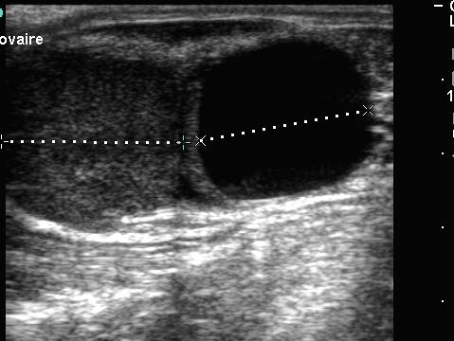
3
2
1
1 . Limite approximative de l’ovaire
2. contour du CJ
3. Follicule: (zone anéchogène )
Image échographique du Dr. B. Gabriel

Slide 34
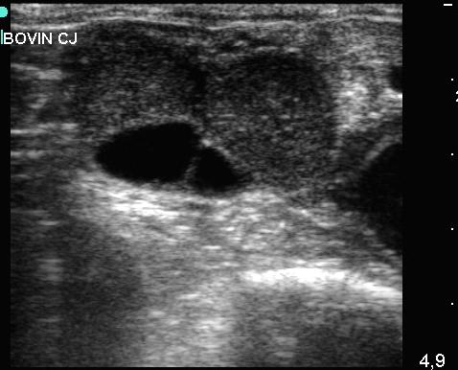
2
3
1
4
1 . Limite approximative de l’ovaire
2. Contour du premier CJ
3. Contour du second corps jaune
4. Follicules
Image échographique du Dr. B. Gabriel

Slide 35
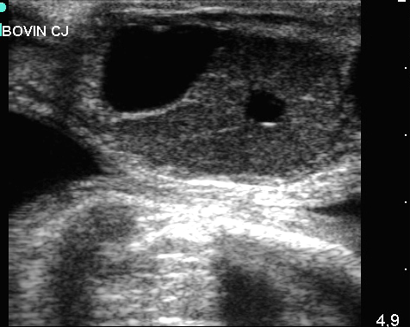
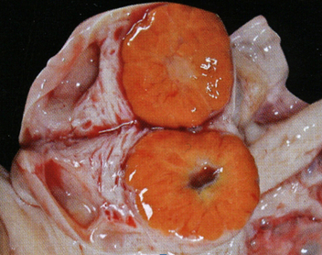
1
4
3
2
5
Image échographique du Dr. B. Gabriel
1 . Limite approximative de l’ovaire
2. Contour du CJ
3. Contour de la cavité du CJ
4. Follicules
5. Zone hyperéchogène du pubis
Image CEVA

Slide 36
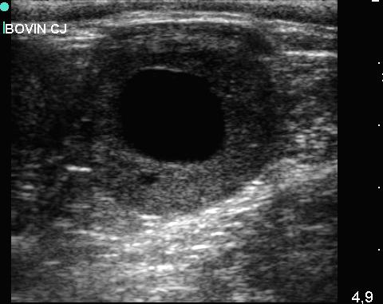
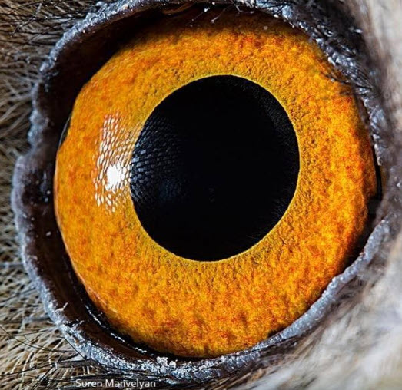
1
2
1. Contour du CJ cavitaire
2. Contour de la cavité du CJ
Image échographique du Dr. B. Gabriel

Slide 37
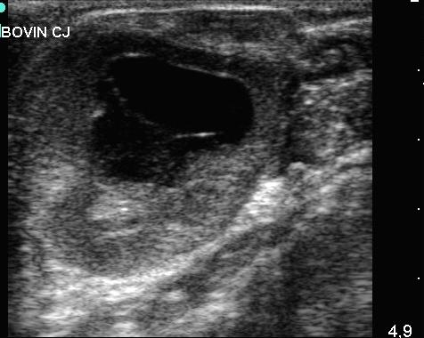
1
4
2
3
1 . Limite approximative de l’ovaire
2. contour du CJ
3. Contour de la cavité du corps jaune
4. Traces de fibrine
Image échographique du Dr. B. Gabriel

Slide 38
Caractéristiques des corps jaunes cavitaires et gestation lors d’un transfert d’embryon
Jaskowski BM et al. Theriogenology 178 (2022) 73-76.
65 % CJ homogène
432 génisses Holstein
35 % : CJ cavitaire
% gest : 36,1 %
Surf : 97.59 ± 71.13 mm²
Diam : 10.2 ± 4.36 mm
Diam : 21.82 ± 3.57 mm
P<0.001
Diam : 23.29 ± 3.6 mm
Surf : 384.73 ± 145.46 mm²
P<0.01
Surf : 419.57 ± 135.01 mm² (321.98 sans la cavité)
Vol : 5873.7 ± 2863.9 mm³
P<0.001
Vol : 7148.5 ± 3457.1 mm³
NS
Vol sans la cavité : 6219.4 ± 3032.3 mm³
P4 : 7.15 ± 2.84 ng/ml
P<0.0001
P4 : 11.31 ± 2.59 ng/ml
% gestation : 29,9 %
P<0.05
% gestation : 47,7 %

Slide 39


Slide 40


1
5
2
6
4
3
7
1 . Limite approximative de l’ovaire
Image échographique du Dr. B. Gabriel
7. Zone pubienne
2. Limite externe de la paroi du kyste folliculaire lutéinisé
3. Limite interne de la paroi du kyste folliculaire lutéinisé
4. Follicule
5. Artéfact
6. Fibrine

Slide 41

1
5
2
4
3
1 . Limite approximative de l’ovaire
2. Limite externe de la paroi du kyste folliculaire
3. Limite interne de la paroi du kyste folliculaire
4. Follicule
5. Artéfact

Slide 42



Relation entre le volume du corps jaune, la concentration en P4 et la probabilité d’une gestation
Gomez-Seco C. et al. Evolution of the corpus luteum volume determined ultrasonographically and its relation to the plasma progesterone concentration after artificial insemination in pregnant and non-pregnant dairy cows. Vet Res Commun (2017) 41:183–188.
76 vaches laitières Holstein inséminées sur chaleurs naturelles
Différences significatives de la concentration
Différences S
du volume
La concentration en progestérone est + corrélée au volume (0.5 P<0.001)

Slide 43
Que devriez-vous retenir ?
On se trompe une fois sur 4 quand il s’agit de confirmer manuellement la présence ou l’absence de corps jaune
L’échographe est un outil indispensable pour sélectionner une receveuse

Slide 44
  L’embryon et la période embryonnaire
  de quoi parle-t-on ?

Slide 45

Définir
l’embryon

Slide 46






Définir
la période embryonnaire
Période embryonnaire tardive
Période embryonnaire précoce
Période foetale
Fécondation
J 1 à J7
J8 à J27
J28 à J45
> J45

Slide 47







Comprendre
la fécondation
3. Développement lutéal
Ampoule
1. Maturation
Pavillon
Réservoirs
2. Ovulation
Isthme
LH
Corps
Corne
10
11
12
13
14
15
16
17
18
19
20
21
0
Site d’IA

Slide 48










Définir
l’embryon

Slide 49
Que devriez-vous retenir ?
Il ne faut pas confondre embryon et fœtus
Il ne faut pas confondre mortalité embryonnaire et avortement

Slide 50
  Quels dialogues entre l’utérus et l’embryon pour une implantation réussie ?

Slide 51








Changements morphologiques
Corne utérine
Oviducte
Taille

Slide 52

Le dialogue
Oviducte
Corne utérine

Slide 53



Les acteurs du dialogue
Activation
du génome
embryonnaire
(Stade 4 cell)
- Activation du transcriptome
- Induction du rôle histotrophe
Progestérone
Cell binuclées
16
17
18
Embryotropines
Ex : Heat shock protéines
Trophoblastine
PAG
Inhibition de la lutéolyse
Contrôle du métabolome
de l’oviducte par l’embryon

Slide 54
Que devriez-vous retenir ?
En 20 jours, la longueur de « l’embryon » est multipliée par 1.300 (0,15 mm à 20 cm)
Progestérone, trophoblastine et PAG sont les acteurs essentiels du dialogue entre l’embryon et l’utérus

Slide 55
  Quels sont les facteurs
  de réussite d’un transfert d’embryon ?

Slide 56



Définir périodes et prévalence des pertes de gestation
Période embryonnaire tardive
Période embryonnaire précoce
Période foetale
Fécondation
J 1 à J7
J8 à J27
J28 à J45
> J45
Non Fécond
ME très précoce
ME précoce
ME tardive
Avortement J45 – J260
Accouchement prématuré
> J260
≈20 %
≈30 %
≈20 %
≈5-10 %
≈ <5%

Slide 57

Interferon stimulated genes

Slide 58

% de gestation à J7 : TE vs IA
Non
fécond
Mortalité embryonnaire
très précoce
Hansen PJ Journal of Animal Science, 2020, 98, 11

Slide 59

Si production en l’absence de stress thermique
Au 30ème jour, les % de gestation
sont comparables après une IA et un TE
Deux exceptions
Les embryons thérapeutiques,
Un autre moyen de traiter les vaches infertiles ?
Hansen PJ Journal of Animal Science, 2020, 98, 11

Slide 60
  Quels sont les facteurs de réussite
  d’un transfert d’embryon ?
Receveuse
Qualité
embryon
In vivo vs in vitro
Congelé vs frais
Grade de qualité
Œstrus naturel vs induit
Qualité du CJ et P4
Etat corporel
Pathologies du PP
Tempérament
Age
Race
Stress
Site utérin du transfert
Côté du transfert
Degré de synchronisation
Spéculation
N° de lactation
Stade de lactation
Environnement
Stress thermique (THI)
Nutrition
Technicien
Stratégie d’examen clinique
Technicité
Stratégie thérapeutique

Slide 61

Embryon
Qualité
embryon
In vivo vs in vitro
Congelé vs frais
Grade de qualité

Slide 62




Evaluation of the quality of the embryo : 4 grades
(Bo and Mapletoft Anim Reprod 2013) (IETS)
Code 1: Excellent or Good (freezable embryos, international trade).
  Symmetrical and spherical aspect
  Individual blastomeres are uniform in size, color, and density
  85% of the cellular material should be an intact (no or few extruded material in the perivitelline space.
  The zona pellucida should be smooth and have no concave or flat surfaces of the zona pellucida (that might cause the embryo to adhere to a petri dish or a straw).
Code 2: Fair Transferable but not freezable embryos.
  Moderate irregularities in the overall shape of the embryonic mass or in size, color, and density of individual cells.
  Delay of development according to the stage of transfer
  At least 50% of the embryonic mass should be intact.
Code 3: Poor (not transferable or freezable)
  Major irregularities in shape of the embryonic mass or in size, color, and density of individual cells (wall of the cell are difficult identify).
  25% of embryo mass must be intact.
Code 4: Dead or degenerating.

Slide 63

Conservation de l’embryon
La congélation réduit
le % de gestation après
une production in vivo ou
in vitro d’un embryon
Hansen PJ Journal of Animal Science, 2020, 98, 11

Slide 64



Obtention in vivo ou in vitro
qualité et conservation
de l’embryon
Chebel et al. Theriogenology 2008, 69,98-106
Après transfert d’embryons obtenus in vitro, les % de gestation sont 10 à 40 % inférieurs à ceux observés après transfert d’embryons obtenus in vivo (Ealy et al. J. Anim. Sci. 2019.97:2555–2568)
Ferraz et al Theriogenology 2016, 86,1834-1846

Slide 65



Environnement
Ferraz et al Theriogenology 2016, 86,1834(p<0.05)

Slide 66


Maturation nucléaire : expulsion du globule polaire
Maturation cytoplasmique : réorganisation des mitochondries et des granules
30 µ
100 µ
110 µ
Fécondation : expulsion du 2ème globule polaire
Morula
Follicule
preovulatoire
Ovulation
Adapté par Ch. Hanzen de Hansen 2013, Roth et al. 2017, 2020
Follicule
dominant
(10 à 15 mm)
Follicule
primordial
(150.000)
Follicule
tertiaire
(antral)
(3 à 5 mm)
Effets du stress
thermique
Follicule
secondaire
(0,3 à 2 mm)
Follicule
primaire
55 J
42 J
2 à 3 J
1 J
4 à 5 J
Phase gonadotrope indépendante
(facteurs de croissance)
Phase gonadotrope dépendante
(FSH/LH)
100 J
Reprise de
la méiose
(LH)
Sensible au stress thermique
Résistance au stress thermique
Résistance au stress thermique
Sensible au stress thermique
Synthèse de
HS protéines

Slide 67

Receveuse
Œstrus naturel vs induit
Qualité du CJ et P4
Etat corporel
Pathologies du PP
Tempérament
Age
Race
Stress
Site utérin du transfert
Côté du transfert
Degré de synchronisation
Spéculation
N° de lactation
Stade de lactation

Slide 68
Receveuse
Hasler J. Bovine embryo transfer: are efficiencies improving? Applied Reproductive Strategies Conference Proceedings August 5th & 6th, 2010 Nashville, TN
Œstrus naturel vs induit : pas d’effet si détection des chaleurs est optimale
Qualité du CJ et P4
Etat corporel : > 2.5 et < 4
Pathologies du PP : effet négatif des infections utérines et anoestrus
Stress, tempérament : ?
Race : résultats moins bons avec Bos indicus que taurus (nervosité , col utérin, œstrus ? )
Age : résultats moins bons avec des génisses prepubères que pubères
Site utérin du transfert : après un transfert chirurgical, meilleurs résultats si transfert dans le tiers supérieur mais pas d’effets si embryon de qualité 1. Moins bon est l’embryon et plus haut il doit être transféré.
Côté du transfert : pas d’effet mais facilité différente selon gaucher et droitier
Degré de synchronisation : pas d’effet si synchronisation comprise entre -1 et + 1 j (emb frais ou cong)
Spéculation : pas de différence entre génisses laitières et à viande (emb congelé ou non)
N° de lactation : moins bons résultats avec les vaches que les génisses laitières (emb cong ou non)
Stade de lactation : éviter le premier tiers de lactation (?) (BEN)

Slide 69



Effet des manifestations oestrales avant un transfert d’embryon
Comparaison entre primipares et pluripares du % de gestation en fonction de l’intensité de l’oestrus
Chez des vaches laitières receveuses, le % de gestation au 29ème jour est corrélée
à l’intensité des manifestations oestrales
Intense : 41,3 %
Moyenne : 32,7 %
Absente : 11,3 %
Madureira et al. Occurrence and greater intensity of estrus in recipient lactating dairy cows improve pregnancy per embryo transfer. J. Dairy Sci. 2022, 105:877–888 (2548 TE)

Slide 70


Effet des manifestations oestrales avant une insémination
Oosthuizen N. et al. Effects of estrous expression and intensity of behavioral estrous symptoms on variables associated with fertility in beef cows (Bos taurus ¾ et Bos indicus ¼) treated for fixed-time artificial insemination (GnRH-CIDR-PGF). Animal Reproduction Science 214 (2020) 106308
Manifestation d’un oestrus (Patch) par 45,7 % des 273 vaches traitées
Effet positif du score corporel
Les manifestations d’oestrus sont + corrélées au diamètre du follicule dominant
Le volume du CJ est + corrélé au diamètre du follicule dominant
 | Oestrus - | Oestrus ≈ | Oestrus + | P
N pas (podomètre) | 384 | 621 | 2118 | <0.01
Diamètre du follicule dominant | 11,6 | 12,9 | 13,8 | <0.01 : la probabilité d’une gestation ↑ avec le diamètre
Oestradiol (pg/ml) (J0) | 6,17 | 6,06 | 5,46 | NS (un seul prélèvement)
Volume du CJ (J7) (cm³) | 3,34 | 4,98 | 5,7 | <0.01 la probabilité d’une gestation ↑ avec le volume
P4 à J7 (ng/ml) | 1,95 | 3,53 | 3,61 | <0.01
% de gestation (J28) | 19,6 | 50,3 | 43,9 | <0.01
% de vaches sans FD lors de l’IA | 6,28 | 4,0 | 5,92 | NS

Slide 71
N° | N | NL | %
2 | 41 | G | 36,6
3 | 38 | G | 42,1
1 | 108 | G | 54,6
5 | 135 | G | 63,0
3 | 126 | G | 63,5
5 | 77 | G | 66,2
3 | 366 | G | 68,9
Tot/Moy G | 5463 | G | 69,0
4 | 133 | G | 69,1
3 | 292 | G | 82,5
4 | 124 | G | 83,1
5 | 167 | V | 22,8
1 | 173 | V | 23,1
2 | 35 | V | 25,7
5 | 194 | V | 29,4
3 | 82 | V | 39,0
1 | 68 | V | 44,1
5 | 196 | V | 47,4
1 | 214 | V | 47,7
2 | 218 | V | 48,2
2 | 177 | V | 48,6
4 | 1817 | V | 57,0
4 | 830 | V | 60,0
Tot/Moy V | 8336 | V | 61,3
2 | 1667 | V | 65,8
2 | 298 | V | 70,8
4 | 2421 | V | 74,2
2 | 119 | V | 79,8
Tot/Moy G+V | 10106 | 0 | 63,2
Effet de la manifestation ou non d’un oestrus détecté visuellement et/ou au moyen de patchs ou de marqueurs après un traitement de synchronisation
sur le % de gestation de 10.106 génisses et vaches de race à viande (22 études)
Richardson BN et al. Animal Reproduction Science 166 (2016) 133–140
Une différence moyenne de 27 % de gestation a été constatée
entre les vaches détectées ou non en oestrus.
Hypothèses :
Plus la P4 est basse et plus l’oestradiol est élevé et meilleur sera l’oestrus
L’oestradiol
  assure les contractions utérines et donc le transport du sperme
  abaisse le pH utérin et augmente la longévité des spermatozoïdes
  stimule la synthèse par l’oviducte de glycoprotéines et des glycosaminoglycans
  qui facilitent la capacitation des spermatozoïdes, l’expansion des cellules
  entourant l’ovocyte et donc la fertilisation
  favorise le développement du corps jaune
Nature des protocoles de synchronisation (1 à 5)
1. CoSynch J-7 GnRH; J0 PGF; J2 AI et GnRH
2. CoSynch/CIDR : GnRH et CIDR J-7; J0 retrait CIDR et PGF; GnRH et AI (56 (G) ou 60 (V) h après PGF
3. CoSynch/CIDR : PGF J-9; GnRH et CIDR J-6; J0 retrait CIDR et PGF; GnRH et AI 66 (G) ou 72 (V) h après PGF
4. CoSynch/CIDR : GnRH et CIDR J-5; J0 retrait CIDR et PGF; GnRH et AI 72 (V ou G) h après PGF
5. CIDR : J-30 à J-16; PGF J0; GnRH et AI 66 (G) ou 72 (V) h après PGF

Slide 72


Effet des manifestations d’oestrus et de la perfusion lutéale sur le % de gestation
lors d’un transfert d’embryon (746 vaches à viande Bos taurus)
Le % de gestation augmente
avec le degré de perfusion
jusqu’à la valeur de 65 %
Surface lutéale | < 2,5 cm² | 2,5 à 3,5 cm² | > 3,5 cm2 | P
Surface du CJ (cm²) | 2 | 2,96 | 4,04 | <0.01
Diamètre du CJ (mm) | 14,79 | 17,65 | 20,87 | <0.01
Présence d'une cavité (%) | 54,41 | 40,07 | 39,91 | <0.01
S perfusion (%) | 35,01 | 36,71 | 38,47 | 0,02
Progestérone (ng/ml) | 2,61 | 3,4 | 3,81 | <0.01
Surface de perfusion | < 30 % | 30 à 40 % | > 40 % | P
Surface du CJ (cm²) | 2,73 | 2,93 | 2,96 | <0.01
Diamètre du CJ (mm) | 17,2 | 17,31 | 17,66 | NS
Présence d'une cavité (%) | 50,38 | 40,97 | 40,28 | 0.06
S perfusion (%) | 24,52 | 35,84 | 51,22 | <0.01
Progestérone (ng/ml) | 3,4 | 3,5 | 2,9 | NS
Oestrus ou non | Oestrus + | Oestrus - |  | P
Surface du CJ (cm²) | 3,03 | 2,42 |  | <0,01
Diamètre du CJ (mm) | 17,8 | 16,11 |  | <0,01
Présence d'une cavité (%) | 41,6 | 51,5 |  | 0,03
S perfusion (%) | 37,18 | 34,85 |  | 0,02
Progestérone (ng/ml) | 3,58 | 3,04 |  | 0,02
Le % de
gestation
dépend
de l’intensité
de l’oestrus
Goncalves L.M. et al. Impact of luteal blood perfusion and expression of estrus on pregnancy rates of Bos taurus embryo recipients exposed to fixed-time embryo transfer, Animal Reproduction Science, (2025) doi:https://doi.org/10.1016/j.anireprosci.2025.107764

Slide 73
Selon Tippenhauer et al. Factors associated with estrous expression and subsequent fertility in lactating dairy cows using automated activity monitoring. J. Dairy Sci. 2020,104:6267–6282 https://doi.org/10.3168/jds.2020-19578
INTERVALLES ENTRE
OESTRUS (7J)
DUREE
INTENSITE
Réduction de la durée
Réduction de l’intensité
L’oestrus est plus long chez les multipares (13.15 ± 0.31 h) que chez les primipares .((12.52 ± 0.32 h)
N° DE LACTATION
PRODUCTION DE LAIT
AVANT L’OESTRUS
La durée de l’oestrus diminue
de 0.38 h pour chaque augmentation
de 10 kg de la production
Pas d’effet sur l’intensité de l’oestrus
La durée de l’oestrus diminue quand le THI augmente : THI<50 : 13.58 ± 0.32 h et THI 70: 11.18 ± 0.44 h
THI
L’intensité de l’oestrus diminue quand la production laitière augmente.
Facteurs
associés
à la durée
et à l’intensité
de l’oestrus
L’intensité de l’oestrus diminue quand le THI augmente (<60 vs > 60)
N CELLULES DU LAIT
AVANT L’OESTRUS
La durée de l’oestrus diminue quand le comptage cellulaire augmente : <100.000 cell : 15.15 ± 0.31 h et >1.000.000 : 13.74 ± 0.44 h
La durée de l’oestrus augmente de 0,84 h quand le stade du PP augmente de 100 jours.
STADE DU
POSTPARTUM
L’intensité de l’oestrus augmente avec le stade du postpartum
L’intensité de l’oestrus diminue quand le comptage cellulaire augmente
COMPOSITION DU LAIT
AVANT L’OESTRUS
Une réduction de la rumination s’accompagne d’un allongement de la durée de l’oestrus
RUMINATION
Une augmentation de 1 % de la protéine augmente de 1.88 h la durée de l’oestrus.
Une augmentation de 1 % de la protéine et de 1 % du lactose multiplie par 1.4 et 1.5 la probabilité d’un oestrus plus intense. Une augmentation de l’urée (>150 mg/L) tend à augmenter l’intensité de l’oestrus.
Une réduction de la rumination s’accompagne d’un oestrus plus intense
Notes:
Pegbovigastrim
Zinicola M, Korzec H, Teixeira AGV, Ganda EK, Bringhenti L, Tomazi A, Gilbert RO, Bicalho RC. Effects of pegbovigrastim administration on periparturient diseases, milk production, and reproductive performance of Holstein cows. J Dairy Sci. 2018;101(12):11199-217. http://dx.doi.org/10.3168/jds.2018-14869. PMid:30316593.
Ruiz R, Tedeschi LO, Sepulveda A. Investigation of the effect of pegbovigrastim on some periparturient immune disorders and performance in Mexican dairy herds. J Dairy Sci. 2017;100(4):3305-17. http://dx.doi.org/10.3168/jds.2016-12003. PMid:28161183.
Immunomodulator IL-8
Zinicola M, Menta PR, Ribeiro BL, Boisclair Y, Bicalho RC. Effects of recombinant bovine interleukin-8 (rbIL-8) treatment on health, metabolism, and lactation performance in Holstein cattle III: administration of rbIL-8 induces insulin resistance in bull calves. J Dairy Sci. 2019;102(11):10329-39. http://dx.doi.org/10.3168/jds.2019-16336. PMid:31495622.
Kimura K, Goff JP, Kehrli ME Jr, Reinhardt TA. Decreased neutrophil function as a cause of retained placenta in dairy cattle. J Dairy Sci. 2002;85(3):544-50. http://dx.doi.org/10.3168/jds.S0022- 0302(02)74107-6. PMid:11949858.
Vaccins
Freick M, Kunze A, Passarge O, Weber J, Geidel S. Metritis vaccination in Holstein dairy heifers using a herd-specific multivalent vaccine - Effects on uterine health and fertility in first lactation. Anim Reprod Sci. 2017;184:160-71. http://dx.doi.org/10.1016/j.anireprosci.2017.07.011. PMid:28760665
Machado VS, Bicalho ML, Meira EB Jr, Rossi R, Ribeiro BL, Lima S, Santos T, Kussler A, Foditsch C, Ganda EK, Oikonomou G, Cheong SH, Gilbert RO, Bicalho RC. Subcutaneous immunization with inactivated bacterial components and purified protein of Escherichia coli, Fusobacterium necrophorum and Trueperella pyogenes prevents puerperal metritis in Holstein dairy cows. PLoS One. 2014;9(3):e91734. http://dx.doi.org/10.1371/journal.pone.0091734. PMid:24638139.
Meira Jr. EBS, Ellington-Lawrence RD, Silva JCC, Higgins CH, Linwood R, Rodrigues MX, et al. Recombinant protein subunit vaccine reduces puerperal metritis incidence and modulates the genital tract microbiome. J Dairy Sci. 2020;103(8):103. PMid:32505392.
Chitine
Baldrick P. The safety of chitosan as a pharmaceutical excipient. Regul Toxicol Pharmacol. 2010;56(3):290-9. http://dx.doi.org/10.1016/j.yrtph.2009.09.015. PMid:19788905.
Daetz R, Cunha F, Bittar JH, Risco CA, Magalhães F, Maeda Y, Santos JEP, Jeong KC, Cooke RF, Galvão KN. Clinical response after chitosan microparticle administration and preliminary assessment of efficacy in preventing metritis in lactating dairy cows. J Dairy Sci. 2016;99(11):8946-55. http://dx.doi.org/10.3168/jds.2016-11400. PMid:27592442
Jeon SJ, Oh M, Yeo WS, Galvão KN, Jeong KC. Underlying mechanism of antimicrobial activity of chitosan microparticles and implications for the treatment of infectious diseases. PLoS One. 2014;9(3):e92723. http://dx.doi.org/10.1371/journal.pone.0092723. PMid:24658463.
Oliveira EB, Cunha F, Daetz R, Figueiredo CC, Chebel RC, Santos JE, Risco CA, Jeong KC, Machado VS, Galvão KN. Using chitosan microparticles to treat metritis in lactating dairy cows. J Dairy Sci. 2020;103(8):103. http://dx.doi.org/10.3168/jds.2019-18028. PMid:32505402.
Huiles essentielles
Pinedo PJ, Velez JS, Bothe H, Merchan D, Pineiro JM, Risco CA. Effect of intrauterine infusion of an organic-certified product on uterine health, survival, and fertility of dairy cows with toxic puerperal metritis. J Dairy Sci. 2015;98(5):3120-32. http://dx.doi.org/10.3168/jds.2014-8944. PMid:25771053.
Suntres ZE, Coccimiglio J, Alipour M. The bioactivity and toxicological actions of carvacrol. Crit Rev Food Sci Nutr. 2015;55(3):304-18. http://dx.doi.org/10.1080/10408398.2011.653458. PMid:24915411.
Dextrose
Ahmadi MR, Makki M, Mirzaei A, Gheisari HR. Effects of hypertonic dextrose and paraffin solution as non-antibiotic treatments of clinical endometritis on reproductive performance of high producing dairy cows. Reprod Domest Anim. 2019;54(5):762-71. http://dx.doi.org/10.1111/rda.13424. PMid:30811668.
Brick TA, Schuenemann GM, Bas S, Daniels JB, Pinto CR, Rings DM, Rajala-Schultz PJ. Effect of intrauterine dextrose or antibiotic therapy on reproductive performance of lactating dairy cows diagnosed with clinical endometritis. J Dairy Sci. 2012;95(4)
Machado VS, Oikonomou G, Ganda EK, Stephens L, Milhomem M, Freitas GL, Zinicola M, Pearson J, Wieland M, Guard C, Gilbert RO, Bicalho RC. The effect of intrauterine infusion of dextrose on clinical endometritis cure rate and reproductive performance of dairy cows. J Dairy Sci. 2015;98(6):3849-58. http://dx.doi.org/10.3168/jds.2014-9046. PMid:25795484.
Maquivar MG, Barragan AA, Velez JS, Bothe H, Schuenemann GM. Effect of intrauterine dextrose on reproductive performance of lactating dairy cows diagnosed with purulent vaginal discharge under certified organic management. J Dairy Sci. 2015;98(6):3876-86. http://dx.doi.org/10.3168/jds.2014- 9081. PMid:25828665.
Ozone
Escandón BM, Espinoza JS, Perea FP, Quito F, Ochoa R, Lopez GE, Galarza DA, Garzón JP. Intrauterine therapy with ozone reduces subclinical endometritis and improves reproductive performance in postpartum dairy cows managed in pasture-based systems. Trop Anim Health Prod. 2020. http://dx.doi.org/10.1007/s11250-020-02298-3. PMid:32445159.
Paraffine
Ahmadi MR, Makki M, Mirzaei A, Gheisari HR. Effects of hypertonic dextrose and paraffin solution as non-antibiotic treatments of clinical endometritis on reproductive performance of high producing dairy cows. Reprod Domest Anim. 2019;54(5):762-71. http://dx.doi.org/10.1111/rda.13424. PMid:30811668.
Mannose et bacteriophages
Santos VG, Carvalho PD, Maia C, Carneiro B, Valenza A, Crump PM, Fricke PM. Adding a second prostaglandin F2alpha treatment to but not reducing the duration of a PRID-Synch protocol increases fertility after resynchronization of ovulation in lactating Holstein cows. J Dairy Sci. 2016;99(5):3869-79. http://dx.doi.org/10.3168/jds.2015-10557. PMid:26971149.
Machado VS, Bicalho ML, Pereira RV, Caixeta LS, Bittar JH, Oikonomou G, Gilbert RO, Bicalho RC. The effect of intrauterine administration of mannose or bacteriophage on uterine health and fertility of dairy cows with special focus on Escherichia coli and Arcanobacterium pyogenes. J Dairy Sci. 2012;95(6):3100-9. http://dx.doi.org/10.3168/jds.2011-5063. PMid:22612946.
Probiotics
Ametaj BN, Iqbal S, Selami F, Odhiambo JF, Wang Y, Ganzle MG, Dunn SM, Zebeli Q. Intravaginal administration of lactic acid bacteria modulated the incidence of purulent vaginal discharges, plasma haptoglobin concentrations, and milk production in dairy cows. Res Vet Sci. 2014;96(2):365- 70. http://dx.doi.org/10.1016/j.rvsc.2014.02.007. PMid:24612560.
Genís S, Cerri RLA, Bach A, Silper BF, Baylao M, Denis-Robichaud J, Arís A. Pre-calving intravaginal administration of lactic acid bacteria reduces metritis prevalence and regulates blood neutrophil gene expression after calving in dairy cattle. Front Vet Sci. 2018;5:135. http://dx.doi.org/10.3389/fvets.2018.00135. PMid:29977896.

Slide 74

Importance de la détection d’un corps jaune et de sa qualité
(Yoshida et al. Animal Science Journal 2012,83,207-212)
Corpus luteum | Diam CL (mm) | P4 (ng/ml) | CL (%) (n=543) | PR (n=370)
I | 22,9 ± 3,0 | 8,9 ± 2,2 | 32,2 | 76,0
II | 19,7 ± 2,4 | 6,9 ± 1,8 | 42,0 | 74,6
I + II | 20,1 ± 3,1 | 8,1 ± 2,3 | 74,2 | 75,2
III | 15,4 ± 1,1 | 4,6 ± 3,0 | 24,3 | 47,7
IV | 6,4 ± 5,6 | 3,5 ± 2,5 | 1,5 | 50,0
III + IV | 12,4 ± 5,4 | 4,0 ± 2,8 | 25,8 | 47,9
Total |  |  | 100 | 68,1
P <0,0001
CL I : >= 20 mm
CL II : >= 20 mm avec une cavité
CL III : >=15 mm et < 20 mm avec ou pas une cavité
CL IV : < 15 mm
Plus la taille ↑ et plus le % de gestation ↑

Slide 75

Taille du CJ et synthèse de progestérone (Luttgenau and Bollwein Reproductive biology 2014,14,103)
Etroite corrélation entre la taille du CJ et la concentration en P4 (r = 0.70, p < 0.05)
Notes:
Alternative : determination of the volume (around 8 cm³) :
Volume = 4/3×π×a/2×(b/2)2
(Struve et al. The effect of metritis on luteal function in dairy cows. BMC Veterinary Research20139:244)
See also Acosta Reproduction 2003,125, 759 for the formula of volume : V= 0.523 x A x B x B (A lenght and B transverse diameter)
See Spell 2001 Corpus luteum volume
and cavity volume were calculated using the formula for volume of a sphere [V = 4/3n(D/2) 3, where
D is the maximum luteal diameter].
See laso Luttegenau et al 2011 : where a is the major diameter (rotation axis), b is the
minor diameter (transverse axis), and = 3.14159. If a CL
contained a cavity, volume of the cavity was determined
accordingly and substracted from the calculated CL volume.
The difference between total volume of the CL and its cavity
was defined as volume of luteal tissue (LTV).
Volume = 4/3 x pi x a/2 x (b/2)²

Slide 76

Technicien
Stratégie d’examen clinique le jour du transfert et 7 jours avant
  Manuel vs échographie ?
  Maîtrise des critères ?
  Technicité du geste
    Durée du passage du col
    Site utérin du transfert
    Lésions induites
    Délai entre décongélation et TE : pas d’effet (Bo et al. 2012)
Stratégie thérapeutique

Slide 77
  Alkan H et al. Evaluation of the factors that affect the pregnancy rates during embryo transfer (embryons frais) in beef heifers (n=561 synchronisées à l’Ovsynch et détectées avec un Kamar). Reprod Dom Anim. 2020;55:421–428.
Qualité embryon | Grade 1 : 44,6 | Grade 2 : 33,1 |  | S
Passage du col | Aisé (<60 sec) : 41,2 | Moyen (60 à 80 sec) : 34,9 | Difficile (> 80 sec) : 30,3 | NS
Côté du transfert | Gauche : 42,2 | Droit : 37,0 |  | NS
Site du transfert | Tiers supérieur : 41,0 | Tiers moyen : 30,0 |  | S
Diamètre du CJ | 15 à 20 mm : 33,5 | 20 à 25 mm : 40,8 | > 25 mm : 46,7 | S

Slide 78



  Roper DA et al. Alkan H et al. Factors in cattle affecting embryo (frais et congelés in vivo de grade 1 ou 2) transfer (7 techniciens) pregnancies in recipient animals (256 vaches Angus synchronisées avec un CIDR). Animal Reproduction Science 199 (2018) 79–83
Site du transfert :
Effet S (P<0.08) du 1/3 super
« Score » de difficulté
Effet S (P<0.07)
Délai entre palpation des ovaires
et la fin du TE (temps de maintien
du bras dans le rectum) : :
Effet S (P<0.03)
Pas d’effet selon Bo et al. 2012
avec des embryons de grade 1
Plus il augmente, plus on manipule
l’utérus et plus on risque
de libérer des PGF2a
Variable selon l‘expérience,
la nervosité de la vache,
le site du TE…

Slide 79
Ce que vous devriez connaître et comprendre
Le mieux est de transférer
un embryon
  non congelé,
  obtenu in vivo
  de qualité 1 voire 2
  récolté en-dehors d’une période de stress thermique
sur une receveuse
  qui est une génisse pubère, cyclée, de race laitière ou à viande
  en bon état corporel (3 à 3,5)
  qui présente un CJ de > 20 mm identifié par échographie
  bien synchronisée avec l’œstrus de la donneuse (-1 à +1 j)
  après une chaleur manifeste naturelle ou induite
  exempte d’infection utérine
  « calme »
dans la corne ispsilatérale au CJ
de manière aussi rapide que possible (< 60 sec)

Slide 80
  Quels traitements possibles
  pour augmenter la réussite
  d’un transfert d’embryon ?

Slide 81






Apport augmenté de P4
Effet sur l’embryon (taille et interféron)
Ovulation
Maturation ovocyte
Dévpt lutéal
CIDR ou PRID : 3 à 6 J post IA pendant >3J
Emb N (J16)
Emb si P4
(Carter
et al. 2008)
- hCG 2500 UI : < 5 J post IA
- GnRH 250 μg gonadoréline J5,6 ou 7
Synthèse accrue de P4
Dévpt CJ accessoire
GnRH, hCG
lors de l’IA
-1
0
1
2
3
4
5
6
7
8
9
10
11
12
13
14
15
16
17
18
19
20
21
Oestrus
Metoestrus
Dioestrus
- GnRH : >10 J post IA: > 12 μg buséréline (> 3ml)
- GnRH : >10 J post IA: > 100 μg gonadoréline (> 2ml)
- hCG 2500 UI >5 J post IA
Yan et al. Theriogenology 2016, Besbaci et al. 2019,
Lopez-Gatius F et al. Theriogenology 2020:
(synthèses de Pr. Ch. Hanzen)

Slide 82


Slide 84
Effet de l’hCG
Hazano K et al. Effects of the formation and regression of accessory corpus lutea during pregnancy on plasma progesterone concentration and pregnancy status in cross-bred beef heifers. Animal Reproduction Science 232 (2021) 106825.
Transfert d’un embryon congelé aux jours 6 à 8 du cycle à des 571 génisses croisées.
Les % de gestation ont été au 30ème jour respectivement de 68,6 et 80,5 % chez les animaux non traités et traités et au 50ème jour de respectivement 65,3 et 76,2 % (P<0.002 et 0.007).
La progestéronémie s’avère être supérieure 33 à 47 jours après l’œstrus chez les animaux traités (9 à 10 ng/ml) que chez les animaux non traités (6 à 7 ng/ml).
24 % des corps jaunes accessoires (CJa de diamètre ≥ 10 mm, observés dans 90,3 % des cas) régressent 30 à 50 jours après l’œstrus.
1500 UI d’hCG en IM
au jour 5 du cycle augmente S
le % de gestation après
un transfert d’embryon
aux jours 6 à 8
(Hazano et al. 2021)
L’effet n’a pas été observé après traitement au moment du transfert à des génisses (Niles et al. 2019).

Slide 85

Effet d’un AINS : la flunixine meglumine (1,1 mg/kg)
Karasahin et al. Effect of flunixin meglumine treatment during and after embryo transfer on the pregnancy rate in cattle. Reproduction in Domestic animals, 2021, 1-7. DOI: 10.1111/rda.14019.
295 receveuses avec
un CJ > 15 mm
du fait de la production
laitière et de son effet
négatif sur la P4
Selon Jaskowski (Animals 2021)
- S’il faut choisir un AINS : FM
- S’il faut choisir une indication : stress
(Lors de l’IA ou du TE ou entre le 13ème/16ème J gest)
du fait de son
tempérament
plus nerveux ?

Slide 86
  Un embryon thérapeutique ?
Nowicki A. Embryo transfer as an option to improve fertility in repeat breeder dairy cows. J Vet Res 65, 231-237, 2021 (Adapté par Ch. Hanzen 2022)
N RB | N IA | % Gest | Commentaire | Référence
23 | Moy 6.2 | 72 | TEF in vivo | Tanabe et al. 1985
3858 |  | 41,7 | TE in vivo | Rodrigues et al. 2007
5693 |  | 17,9 | IA
24 | >1 | 53,8 | TEC in vivo | Son et al. 2007
13 | >1 | 18,5 | IA sur œstrus détecté
13 | >1 | 7,7 | TAI
334 | >2 | 43,1 | IA puis TEC in vitro; DG 35-70: vaches et génisses | Dochi et al. 2008
198 | >2 | 23,2 | TEC in vitro; DG 35-70: vaches et génisses
61 | >2 | 49,2 | IA puis TEC in vitro; DG 35-70: génisses
273 | >2 | 41,5 | IA puis TEC in vitro; DG 35-70: vaches
61 | >2 | 29,5 | TEC in vitro; DG 35-70: génisses
137 | >2 | 20,4 | TEC in vitro; DG 35-70: vaches
151 | > 3 | 31,3 | IAS, DG 32 | Block et al. 2010
142 | > 3 | 27,7 | TEC in vitro sperme sexé, DG 32
96 | > 3 | 50,5 | TEF in vitro sperme sexé, DG 32
651 | > 3 | 42,9 | TEC in vivo, DG 30 | Rodrigues et al. 2010
114 | > 3 | 52,6 | IA puis TEC in vivo, vaches | Canu et al. 2010
14 | > 3 | 57 | IA puis TEC in vivo, génisses
51 | > 3 | 49 | TEC in vivo, vaches
373 | > 3 | 66,2 | TEC in vivo, génisses
1122 | > 3 | 46,9 | IA puis TEC in vitro; DG 40-60 | Yaginuma et al 2019
Après ou non une insémination
TEF : transfert d’embryon frais
TEC : transfert d’embryon congelé
IA : Insémination artificielle
IAS : IA systématique
DG : constat de gestation

Slide 87
  Un embryon thérapeutique pour les repeat-breeders ? Pourquoi pas mais …
Il contribue à augmenter le % de gestation
Son effet est supérieur chez les génisses
Son effet peut dépendre du nombre d’IA déjà réalisées
Son effet est supérieur s’il est précédé d’une IA
Il augmente le risque de gémellité s’il suit une IA
Son coût n’est-il pas prohibitif par rapport à un traitement hormonal ?

Slide 88

L’écho-Doppler et le constat très précoce de gestation ?
Les caractéristiques physiologiques d’une structure
sont directement liées à sa vascularisation.
1803-1853

Slide 89



Le corps jaune
Diamètre
Surface totale
Echogénicité ?
Paramètres d’évaluation
du corps jaune
B-mode
Diamètre total
Diamètre cavité
Surface totale (ST)
Surface lutéale : ST – S cavité
Echogénicité ?
B-mode
Flux sanguin (mesure de la perfusion)
  évaluation au moyen de scores
  calcul de la surface (Logiciel Image J
  (http://imagej.nih.gov/ij/).
Vélocité du flux au niveau de l’a. ovarienne
A.ovarienne
Doppler
Attention aux réglages
de l’appareil
Images : Kanazawa 2022

Slide 90

Evaluation subjective (Scores) du degré de perfusion de la surface lutéale (Goncalves LM et al. 2025)
Perfusion faible : < 30 %
Perfusion moy
Perfusion forte (> 40 %)
Goncalves L.M. et al. Impact of luteal blood perfusion and expression of estrus on pregnancy rates of Bos taurus embryo recipients exposed to fixed-time embryo transfer, Animal Reproduction Science, (2025) doi:https://doi.org/10.1016/j.anireprosci.2025.107764

Slide 91

Analyse d’image au moyen du logiciel J
Limite du corps jaune
Rouge au jaune : le sang se rapproche de la sonde
Vert au bleu : le sang s’écarte de la sonde
Limites des zones perfusées
Mebarki M. et al. Large animal Review, 2024, 30:251-256

Slide 92
L’évaluation du corps jaune :
pourquoi l’écho-Doppler et pas la palpation, le dosage de la P4 ou l’échographie B-mode ?
Le flux est X par 1,5
entre J7 et J15
Le flux ↓ entre
J15 et J17
La régression anatomique est postérieure à sa régression
physiologique (↓ P4)
la probabilité d’une gestation est + corrélée à la concentration en P4
↑ Flux jusque J5
La corrélation entre le flux sanguin et la P4 s’observe davantage, en début de dioestrus (J9-12) et après la lutéolyse (5 jours avant l’ovulation) qu’au milieu du dioestrus ou en metoestrus
la synthèse de P4 est davantage associée au flux sanguin qu’à la taille du corps jaune
-3
-2
-1
0
1
2
3
4
5
6
7
8
9
10
11
12
13
14
15
16
17
18
19
20
21
0
Ne pas confondre morphologie (surface, diamètre)
et physiologie lutéale (et donc vascularisation)
Intérêt pour un constat
précoce de gestation (J17-J21)
(Herzog et al. 2010, 2011, Herzog and Bollwein 2007, Wiltbank et al. 1988, Utt et al.2009, Herzog et al. 2011, Acosta et al. 2002, Shirasuna et al. 2004, Miyamoto et al. 2005, Luttgenau et al. 2011, Vasconcelos et al. 2001, Herzog et al. 2010, Scully et al. 2014)

Slide 93



31 vaches Brune de l’Atlas
15 CJ cavitaires
700 kg/lactation
Corrélation de 0.67
(P<0.001) entre P4
et S lutéale
Progestérone
Corrélation de 0.93
(P<0.001) entre P4
et S vascularisée
S vascularisée
(Logiciel Image J)
S lutéale
(sans la
cavité)

Slide 94


Méthodes de constat de gestation
Période embryonnaire tardive
Période embryonnaire précoce
Période foetale
Fécondation
J 1 à J7
J8 à J27
J28 à J45
> J45
microRNAs
J17-24
PAG
J28-31
Récolte
d’embryons
Palpation (J35 voire J45)
P4
J18-24
Echographie transrectale (> J25)
ISG J18-20
Doppler
J5 – J21

Slide 95
L’évaluation du corps jaune et le constat de gestation : observations
< 60 jours, le flux sanguin utérin et lutéal est corrélé à la progestéronémie et au développement de l’allantochorion (Pinaffi et al. 2017)
J5 : Le diamètre (≥15 mm) du CJ et le flux sanguin lutéal sont au 5ème jour suivant l’IA corrélés à la présence d’une gestation ( Dos Santos Velho et al. 2022).
J21 : L’écho-Doppler est plus apte à identifier les non-gestants (Pugliesi et al.2014) (Surface du CJ de < 2 cm² et < 25 % de la surface présentant des signes de flux sanguin (perfusion)
-3
-2
-1
0
1
2
3
4
5
6
7
8
9
10
11
12
13
14
15
16
17
18
19
20
21
J7, 8 ou 16 : Le flux sanguin lutéal est plus élevé chez les animaux gestants que non gestants (Hassan et al. 2019, Salzano et al. 2020, Siqueira et al. 2019, Utt et aL 2009, Herzog et al. 2011, Scully et al. 2014, Pinaffi et al. 2015, Pugliesi et al. 2016, Dos Santos et al. 2023)
J14 : La perfusion sanguine lutéale (BFA) associée à la vélocité sanguine sont les meilleurs prédicteurs de la gestation (Kanazawa et al. 2016).
J16 : L’absence de diminution du flux sanguin lutéal (après le début de la lutéolyse à J16) constituerait un signe très précoce de gestation (Matsui and Miyamoto 2009; Utt et al. 2009).
A 21 jours, la S du CJ et la S lutéale (> 268 mm² ) sont les meilleurs prédicteurs de la gestation. (Kanazawa et al. 2022)
De 17 à 21 jours, la perfusion sanguine lutéale (BFA) est le meilleur prédicteur de la gestation (Seuil de 64 mm² ) surtout si la cavité lutéale est absente ou réduite (S <10 mm²) (Kanazawa et al.. 2022)

Slide 96

Dos Santos et al. Conception rate and pregnancy loss in fixed-time cattle embryo transfer programs are related to the luteal blood perfusion but not to the corpus luteum size. Theriogenology 2023, 210:251-260.
% gestation J 30
% gestation J 90
50,5
46,4
49,0
45,2
43,1 NS
41,8 NS
42,2
37,8
49,2
44,6
50,2 NS
48,4 0,03
% gestation J90 : 44,2 %
%
interruption
de
gestation
(< 90 J)
< 3 cm²
3 à 4 cm²
>4 cm²
<40 %
>40 et <50 %
>50 %

Slide 97


Degré d’exactitude (Accuracy) du constat de gestation 20 jours post IA selon les critères échographiques considérés (Bos indicus : Nelore) (Pugliesi et al. Biology of reproduction 2014)
Double critère possible de non gestation
Surface du CJ de < 2 cm²
< 25 % de la surface présentant
des signes de flux sanguin
- PPV (probabilité qu’une vache soit gestante si test +.
- NPV (probabilité qu’une vache soit non gestante si test -.
A à D : gestantes et E et F : non gestantes

Slide 98
Comparaison de 6 critères de constat de gestation (Hanzen et al. 2024)
 | NT | VP | VN | FP | FN | SEN | SP | PPV | NPV | Ex Tot
ED : % perfusion J 19 à J22 : G | 2360 | 1034 | 1004 | 289 | 36 | 97 | 78 | 78 | 97 | 86
ED : % perfusion J 19 à J22 : V | 2911 | 1230 | 1188 | 433 | 49 | 96 | 73 | 74 | 96 | 83
ED : % perfusion J 19 à J22 : G+V | 5271 | 2264 | 2192 | 722 | 85 | 96 | 75 | 76 | 96 | 85
ISG J 20 à J22 | 453 | 170 | 177 | 54 | 52 | 77 | 77 | 76 | 77 | 77
P4 J 20 à J 21 (<1,41 ng/mL) | 1867 | 787 | 551 | 215 | 314 | 71 | 72 | 79 | 64 | 72
PAG J 25 à J 29 | 1026 | 554 | 404 | 46 | 22 | 96 | 90 | 92 | 95 | 93
Diamètre du CJ (<15 mm) | 2197 | 340 | 903 | 96 | 858 | 28 | 90 | 78 | 51 | 57
Surface CJ (<2cm2) | 111 | 41 | 61 | 8 | 1 | 98 | 88 | 84 | 98 | 92
ED : Écho-Doppler, Ex Tot : Exatitude totale des constats positifs et négatifs, FP : Faux positifs, FN : Faux négatifs, G : Génisse, ISG : interferon stimulated genes, NPV : Valeur prédictive des constats négatifs, PPV : valeur prédictive des constats positifs, P4 : Progestérone, PAG : Protéine associée à la gestation, SEN : Sensibilité, SP : Spécificité, V : Vache, VP : Vrais positifs ; VN : Vrais négatifs,

Slide 99
Que devriez-vous retenir ?
La synthèse de progestérone est proportionnelle au degré
de vascularisation du corps jaune.
Au moment du transfert (J7) l’analyse du flux sanguin du CJ permet de pronostiquer une gestation.
Au 21ème jour de gestation, l’écho-Doppler permet plus d’identifier les animaux non-gestants que gestants.
Le recours à l‘écho-Doppler requiert une réelle expertise

Slide 100
Merci de votre attention

Slide 101


The page collects the ICAR Guidleines

